Slide 1

ТОВАРОВЕДЕНИЕ НЕПРОДОВОЛЬСТВЕННЫХ ТОВАРОВ
МИНСКИЙ ФИЛИАЛ
УО «Белорусский торгово-экономический университет потребительской кооперации»
Модуль 13. Часы
Автор: Машкович Татьяна Васильевна – преподаватель

Slide 2
СОДЕРЖАНИЕ МОДУЛЯ
13.1 Устройство и потребительские свойства часов
13.2 Классификация и характеристика ассортимента часов
13.3 Контроль качества часов, маркировка, упаковка, транспортирование и хранение

Slide 3

Задачи модуля
В результате изучения данной темы Вы сможете:
Кратко описывать устройство механических и электрических часов
Характеризовать потребительские свойства часов
Давать классификацию и характеристику ассортимента часов
Описывать порядок контроля качества часов
Излагать требования к маркировке, упаковке и хранению часов

Slide 4


13.1 Устройство и потребительские свойства часов
МИНСКИЙ ФИЛИАЛ
УО «Белорусский торгово-экономический университет потребительской кооперации»
Сыцко, В.Е. Товароведение непродовольственных товаров: / В.Е. Сыцко, М.И. Дрозд. – Минск: Выш.школа, 2005. – стр. 483-486

Slide 5
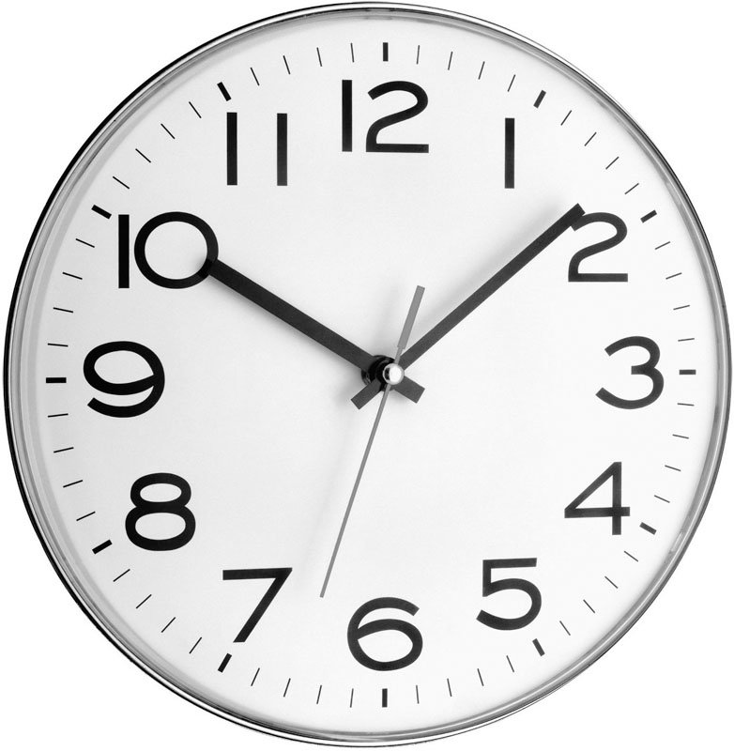

Часы - это сложные приборы, предназначенные для измерения времени.
Наряду с удовлетворением потребности в измерении времени они также являются предметом украшения, т. е. удовлетворяют эстетические потребности.
Часы обладают функциональными, эргономическими, эстетическими свойствами, свойствами надежности и безопасности
Изучите потребительские свойства часов самостоятельно, используя материал учебника:
Сыцко, В.Е. Товароведение непродовольственных товаров: / В.Е. Сыцко, М.И. Дрозд. – Минск: Выш.школа, 2005. – стр. 483-484
Решающее влияние на потребительские свойства часов оказывают такие факторы, как конструкция, материалы и технология производства

Slide 6
Конструкция часов
1. Механические часы
Нажимайте по порядку:
Основные узлы:
Двигатель приводит в движение механизм часов.
пружинный
источником механической энергии служит спиральная пружина. Благодаря компактности такой двигатель широко применяют в наручных, карманных и других часах. Однако по мере раскручивания сила энергии пружины падает, поэтому такие часы менее точны, чем гиревые.
гиревой
отличается простотой и стабильностью, так как усилие, передаваемое гирей, не изменяется в процессе ее опускания. Применяют такой двигатель в настенных и напольных часах.
Механизм заводки двигателя и перевода стрелок служит для установки стрелок в нужное положение, для заводки пружины двигателя или поднятия гири.
Передаточный механизм, или колесная (зубчатая) передача, обеспечивает передачу энергии от двигателя всему механизму.
Регулятор - это основная часть часового механизма, представляющая собой колебательную систему со строгой периодичностью колебаний. Таким регулятором в бытовых механических часах служит маятник (настенные и напольные часы) и баланс-спираль (наручные, карманные часы, будильники и др.). Изменяя длину баланса-спирали (шкала с делениями ≪+≫, ≪-≫), можно ускорить или замедлить ход часов.
Спуск превращает равномерные колебания регулятора в равномерное вращение зубчатых колес. В бытовых часах чаще всего применяют анкерный спуск - свободный или несвободный. Часы со свободным анкерным спуском работают в любом положении, с несвободным - только в вертикальном положении.
Стрелочный механизм передает движение от основной колесной системы к стрелкам часов. Состоит он из двух зубчатых пар, вращающих минутную и часовую стрелки. Часовая стрелка вращается в 12 раз медленнее, чем минутная.
Двигатель
Механизм заводки двигателя и перевода стрелок
Дополнительные узлы механических часов
- это противоударные, календарные, секундомерные, антимагнитные, сигнальные (механизм боя) устройства, автоматический подзавод, подсвет циферблата и др.
Передаточный механизм
Регулятор
Спуск
Как работают механические часы
Стрелочный механизм

Slide 7
Конструкция часов
2. Электрические часы
Электронно-механические часы
Электронные часы
Электрические часы отличаются от механических следующими признаками: их не нужно заводить, так как продолжительность их хода от элементов питания составляет год и более; они обладают повышенной точностью хода за счет стабильности напряжения источника тока; применение в ряде случаев вместо циферблата и стрелок цифровой индикации повышает удобство считывания информации и др. Основным недостатком электрических часов является то, что в большинстве случаев продолжительность их хода определяется сроком действия источников питания.
Электронно-механические часы совмещают в своем устройстве электронный блок и некоторые узлы, присущие механическим часам. В зависимости от особенностей конструкции они бывают балансовые, кварцевые и камертонные. В балансовых электронно-механических часах пружинный двигатель заменен на электрическую батарею и добавлена электромагнитная система. Остальные узлы такие же, как и в механических часах. В кварцевых электронно-механических часах роль регулятора выполняет кристалл кварца, в камертонных - камертон.
Электронные часы не имеют механически движущихся деталей: воспроизведение периодической последовательности интервалов времени и отображение временной информации в них осуществляется средствами электронной техники.
Как работают кварцевые часы

Slide 8
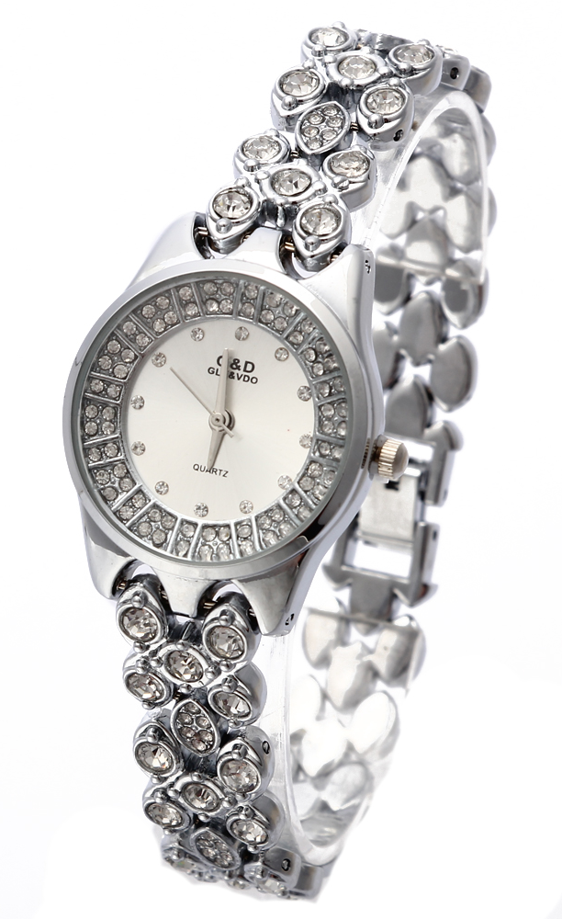
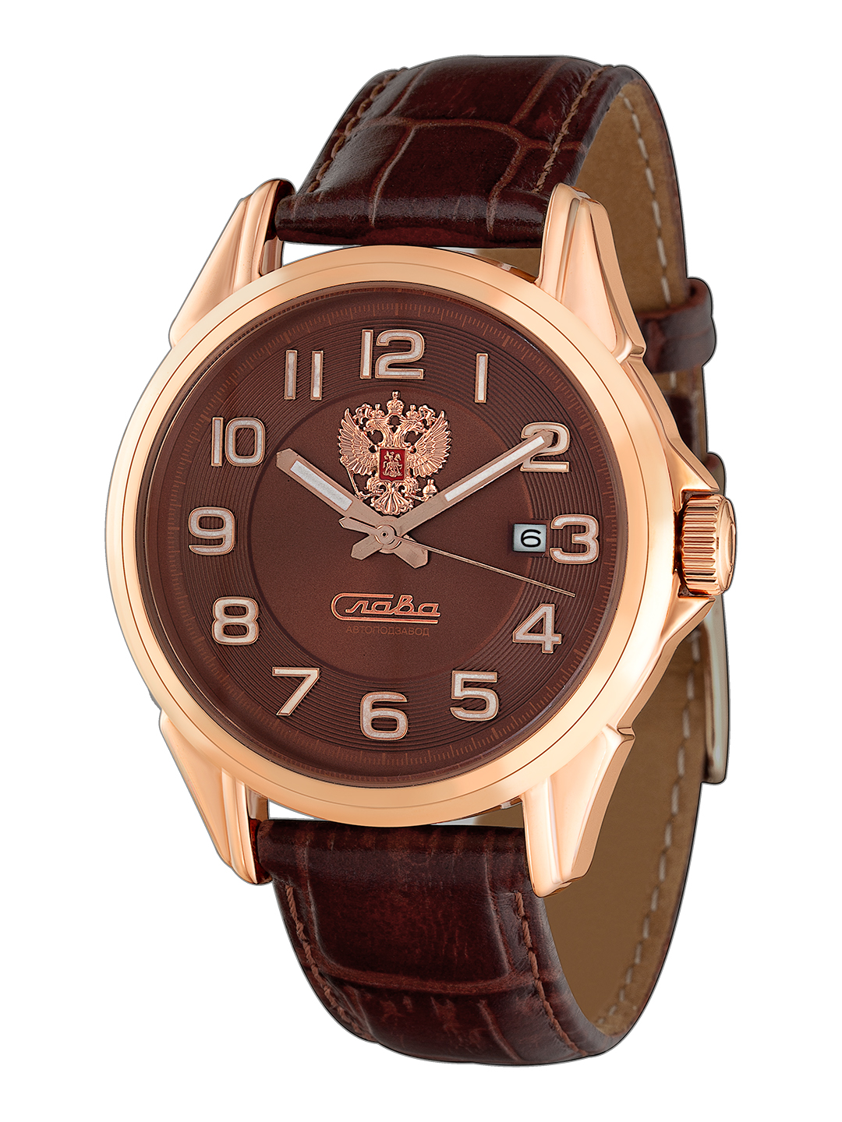

Материалы
для производства часов
Технология
часового производства
Для производства часов применяют:
цветные металлы и их сплавы
(стали, сплавы цветных металлов - латунь, мельхиор, нейзильбер и др.),
драгоценные металлы и их сплавы (золото, серебро, платина),
Пластические массы
(оргстекло и поликарбонат для часовых стекол, полистирол, капрон и др.),
синтетические рубиновые камни,
часовые масла
и другие материалы.
Технология часового производства состоит из следующих этапов:
изготовление деталей часов,
их обработка,
покрытие,
сборка часов.
Детали могут подвергаться полированию, хромированию, золочению, серебрению, оксидированию и др.
Последовательность сборки часов определяется их конструкцией.
От качества выполнения технологических процессов во многом зависит качество готовых изделий.

Slide 9
13.2 Классификация и характеристика ассортимента часов
МИНСКИЙ ФИЛИАЛ
УО «Белорусский торгово-экономический университет потребительской кооперации»
Сыцко, В.Е. Товароведение непродовольственных товаров: / В.Е. Сыцко, М.И. Дрозд. – Минск: Выш.школа, 2005. – стр. 486-489

Slide 10
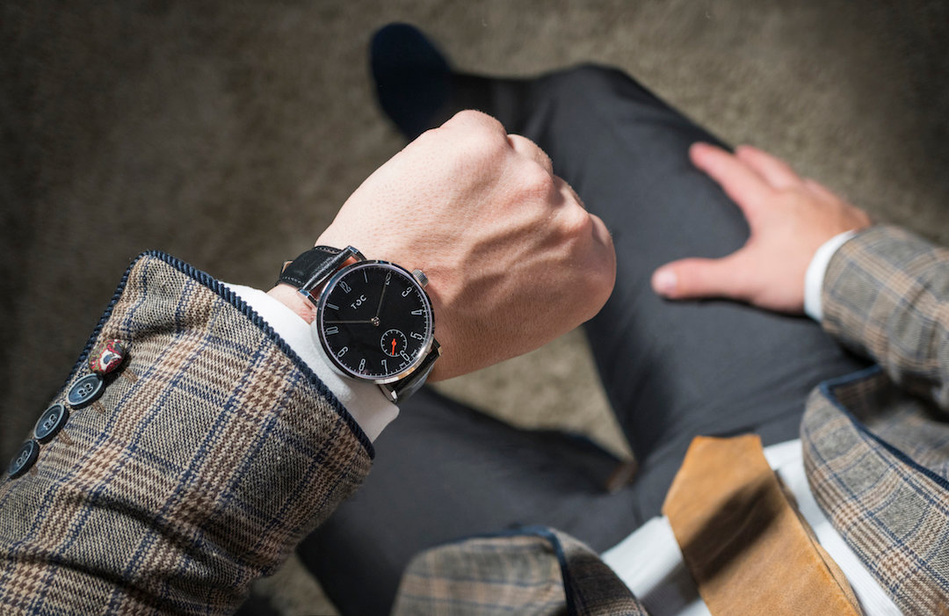
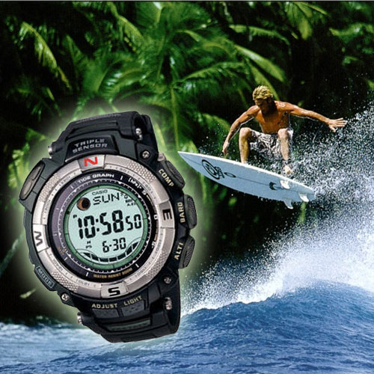
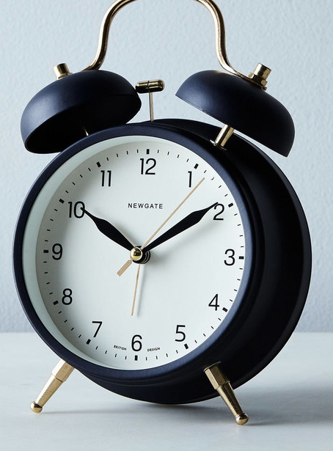
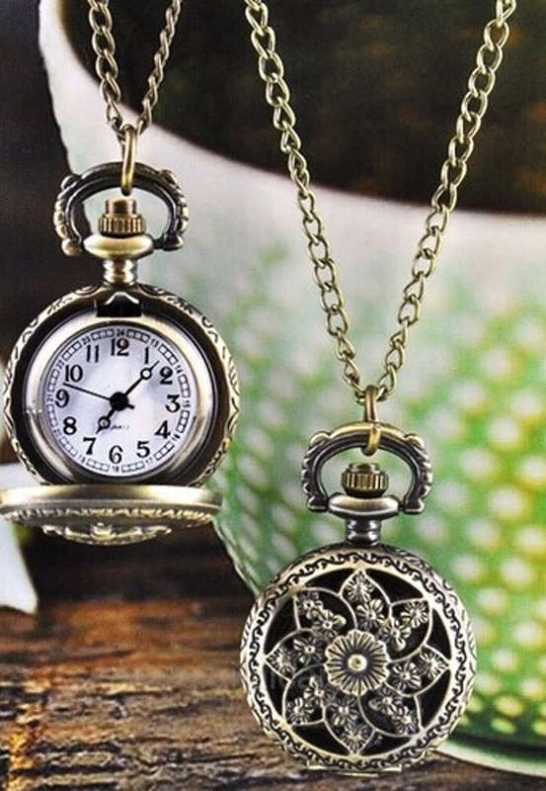
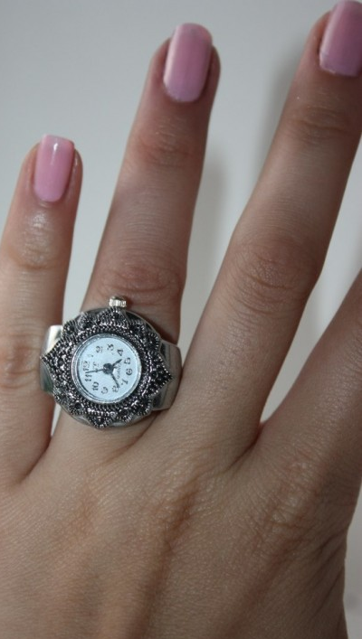
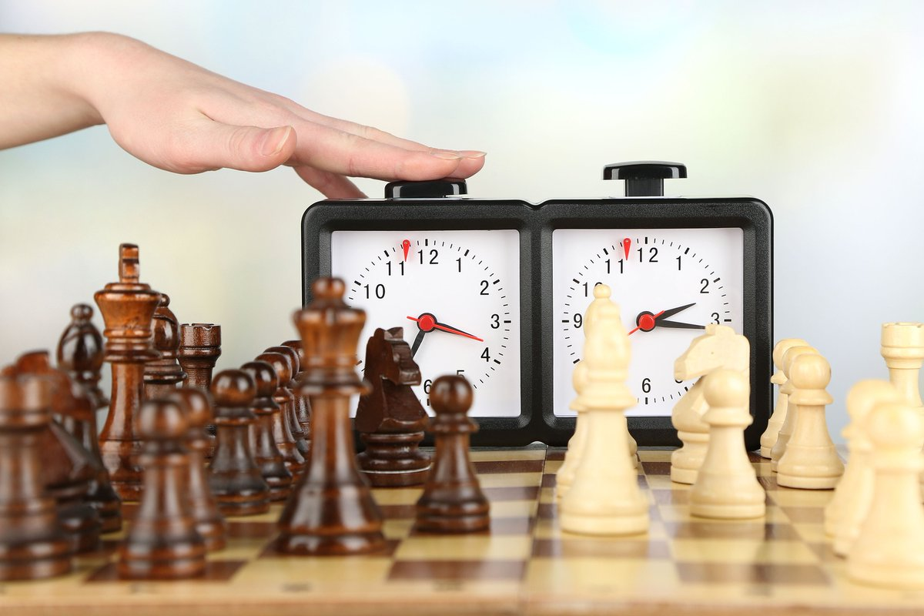

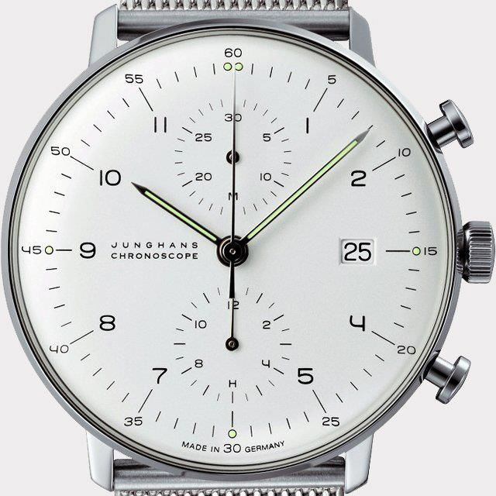
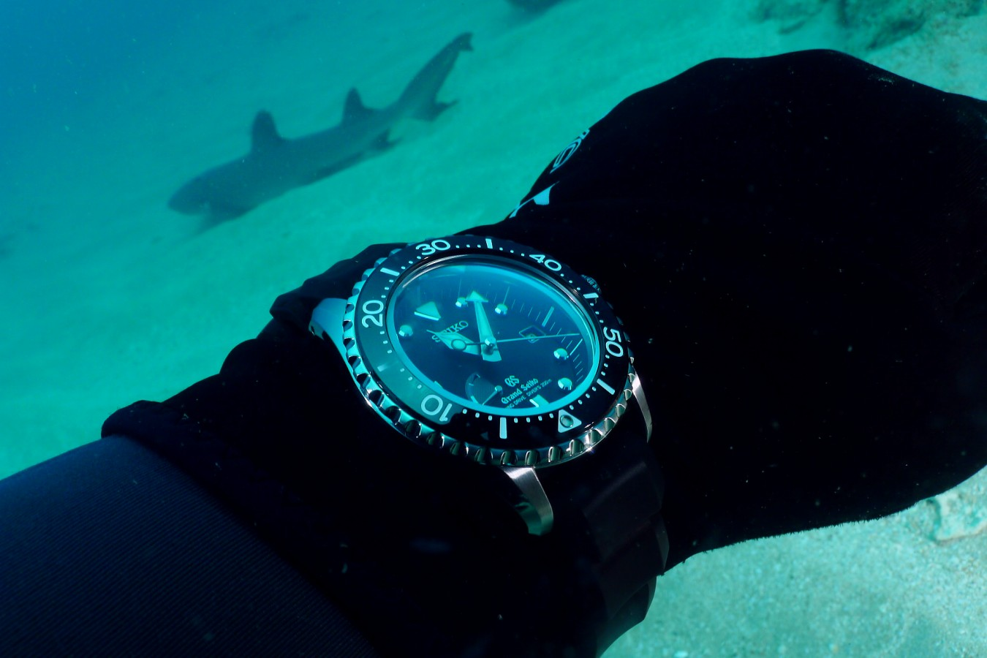
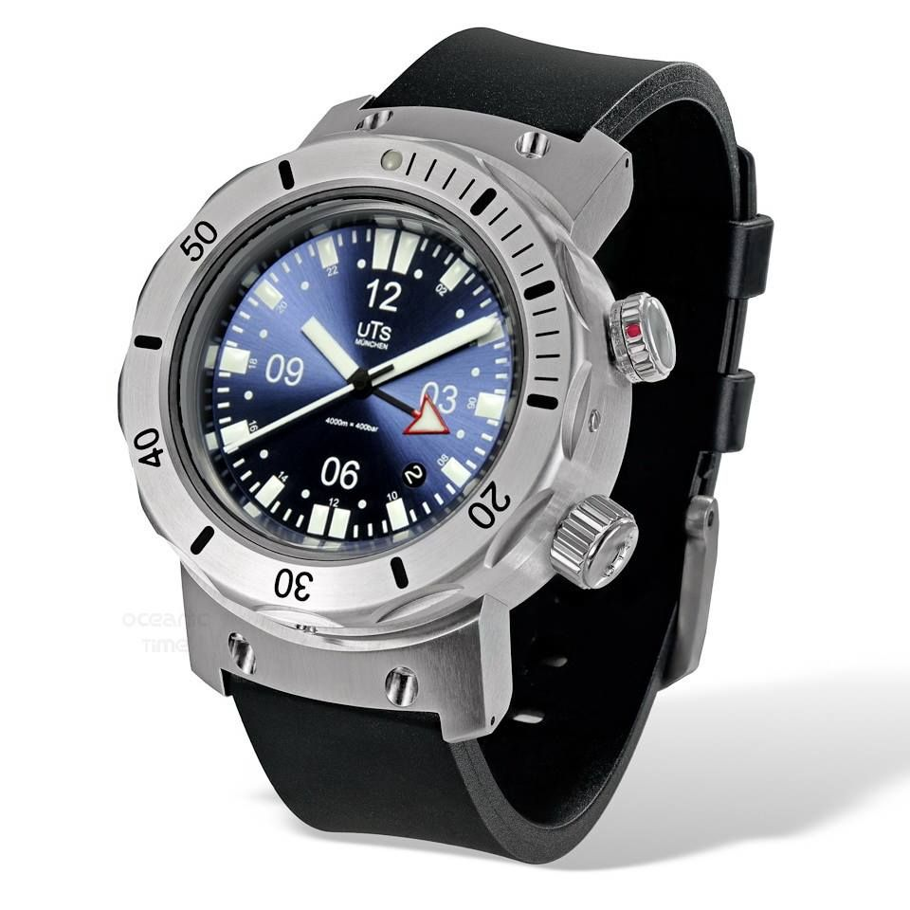
Часы классифицируют по следующим основным признакам: по назначению, способу эксплуатации, источнику энергии, виду индикации, типу колебательной системы, калибру (размеру) каркаса механизма, полу и возрасту потребителя, уровню функциональных свойств.
1. По назначению:
Это обычные классические часы
К приборам для измерения малых промежутков времени, относят:
секундомеры (измерение времени более 10 секунд)
хроноскопы – приборы для сравнения показаний двух часов и для точного измерения коротких интервалов времени (измерение времени до 10 секунд)
К комбинированным часам относят часы-будильник, часы-кулон, часы-кольцо, часы-калькулятор, часы-пейджер, часы фото-видеокамера, часы-радиоприемник и т. п.
Шахматные часы имеют два циферблата и предназначены для раздельного измерения и суммирования интервалов времени каждого из партнеров, играющих в шахматы.
Часы для дайвинга имеют водонепроницаемый корпус, позволяющий опускаться с аквалангом до 40 м, оснащаются таймером, цифровым компасом, радиомаяком, электронными устройствами, измеряющими температуру воды, глубину погружения, рассчитывающими траекторию движения, подающими сигнал тревоги в случаях погружения на слишком большую глубину или быстрого подъема.
Для дайвинга
Часы для серфинга имеют встроенный цифровой компас, измеритель высоты волны, индикатор траектории движения.
Нажимайте по порядку:
Для показа текущего времени
Для сёрфинга
Шахматные
Для измерения малых промежутков времени
Специальные
Комбинированные

Slide 11
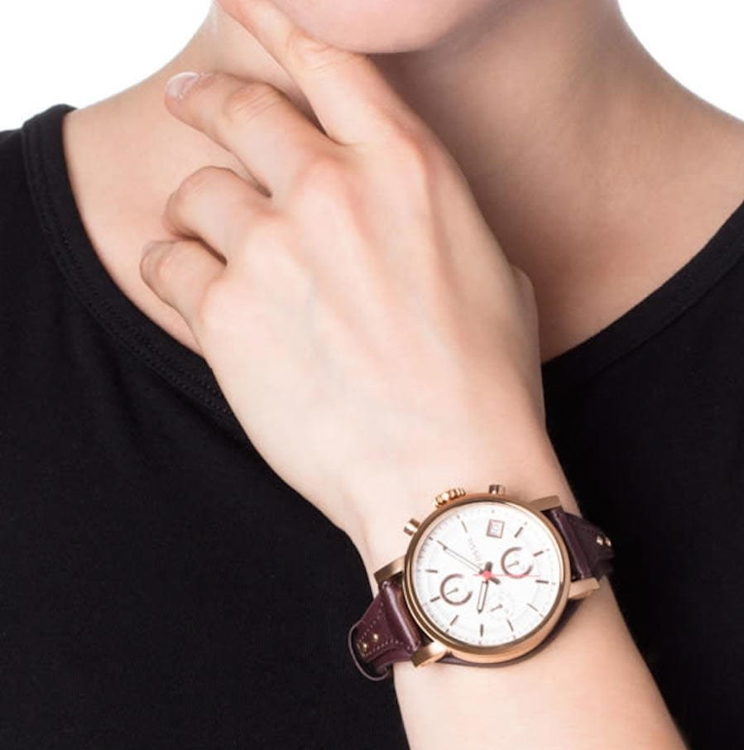
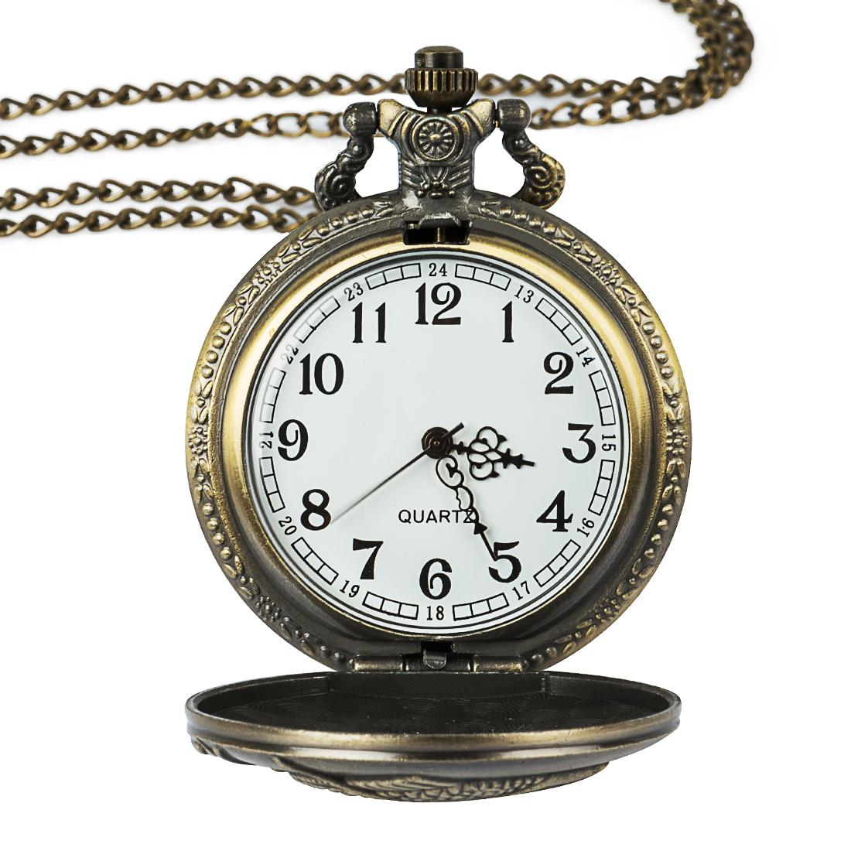
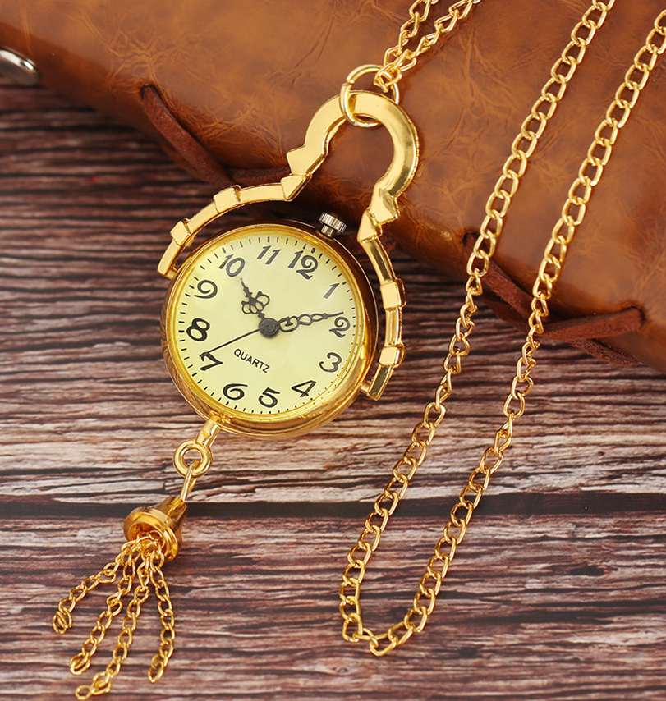
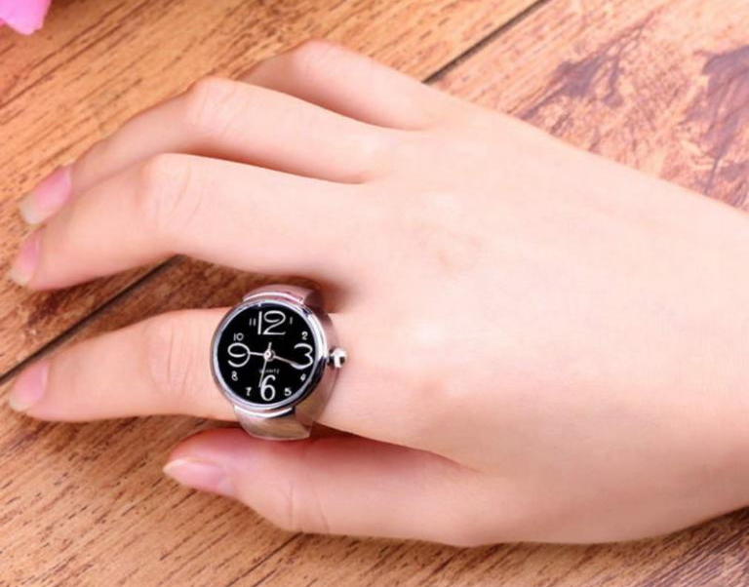
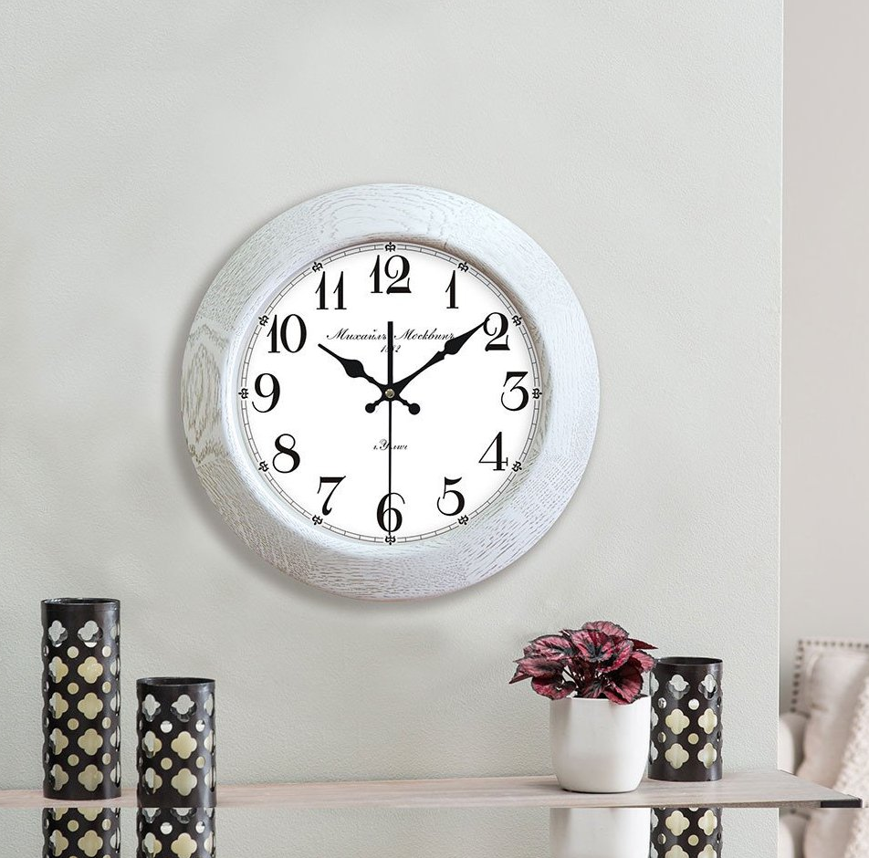
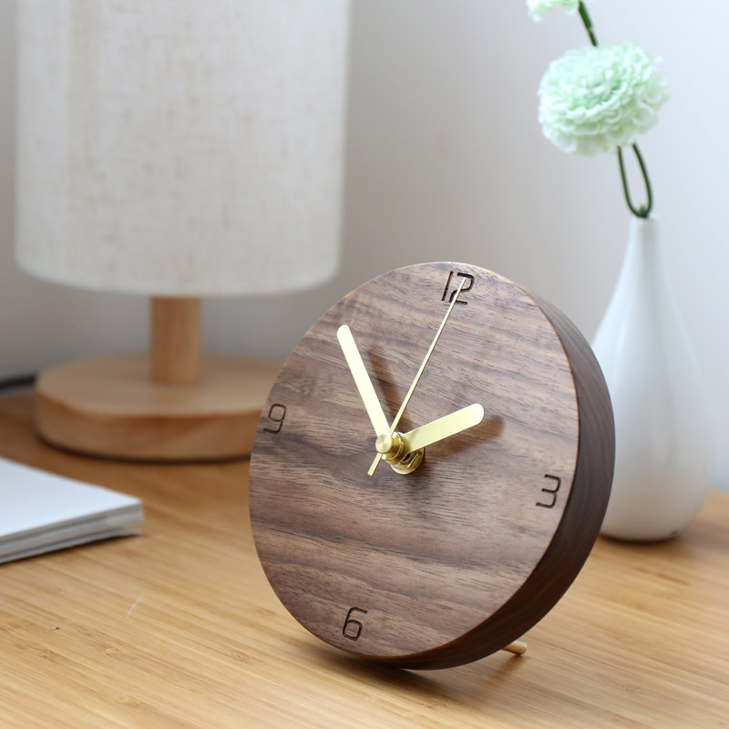
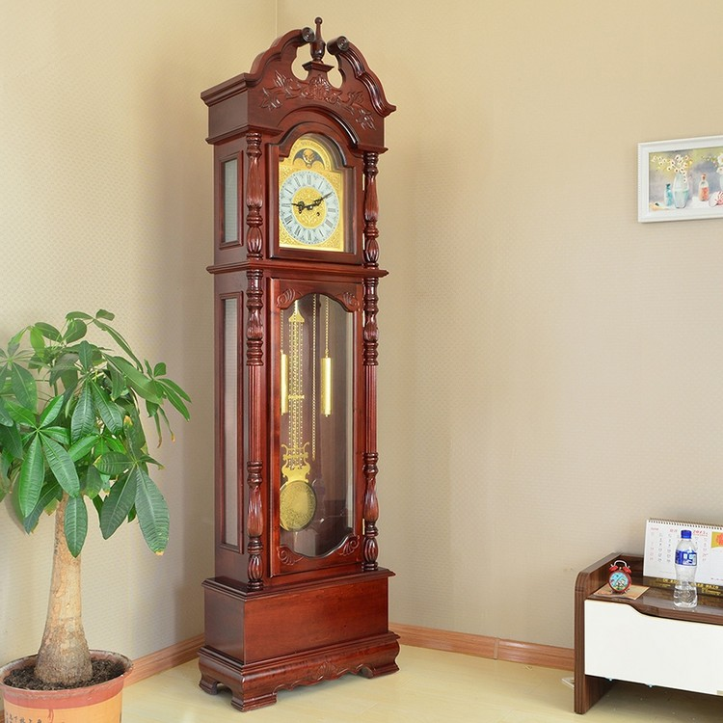
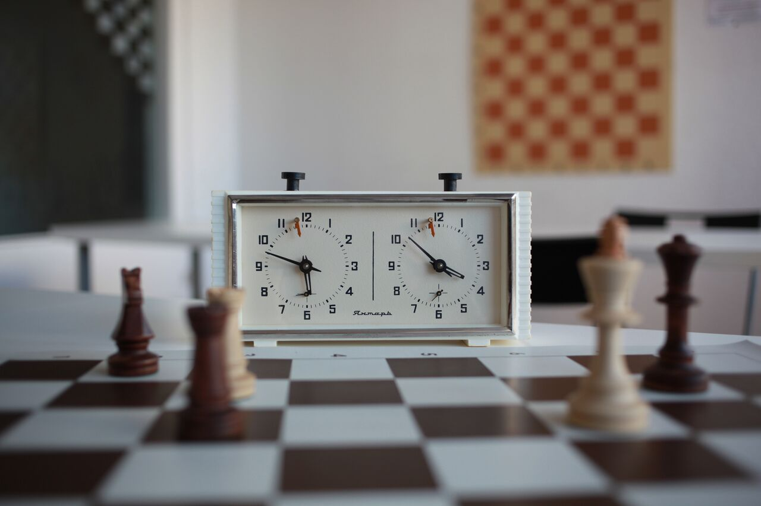
2. По характеру пользования и месту установки или способу ношения:
Индивидуальные - наручные, карманные, часы-кулоны, часы-кольца,
Коллективного пользования - настенные, настольные, напольные, шахматные, автомобильные.

Slide 12
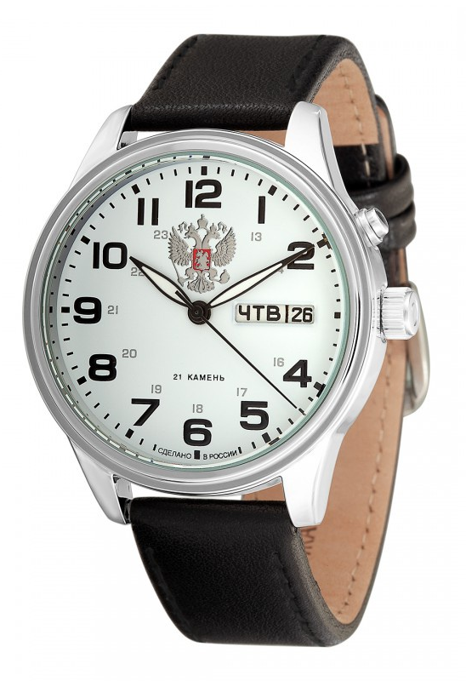
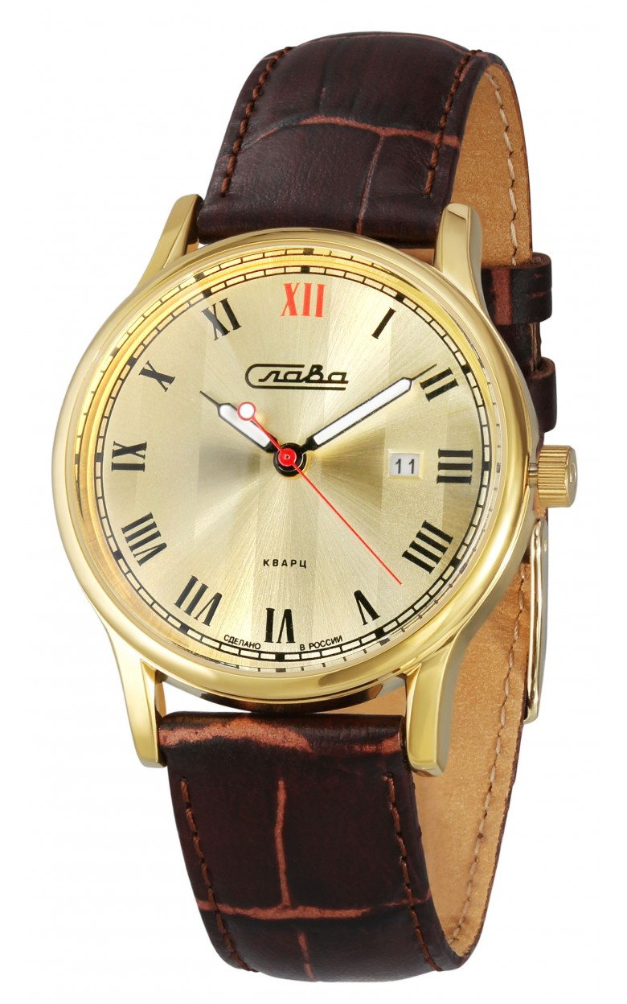
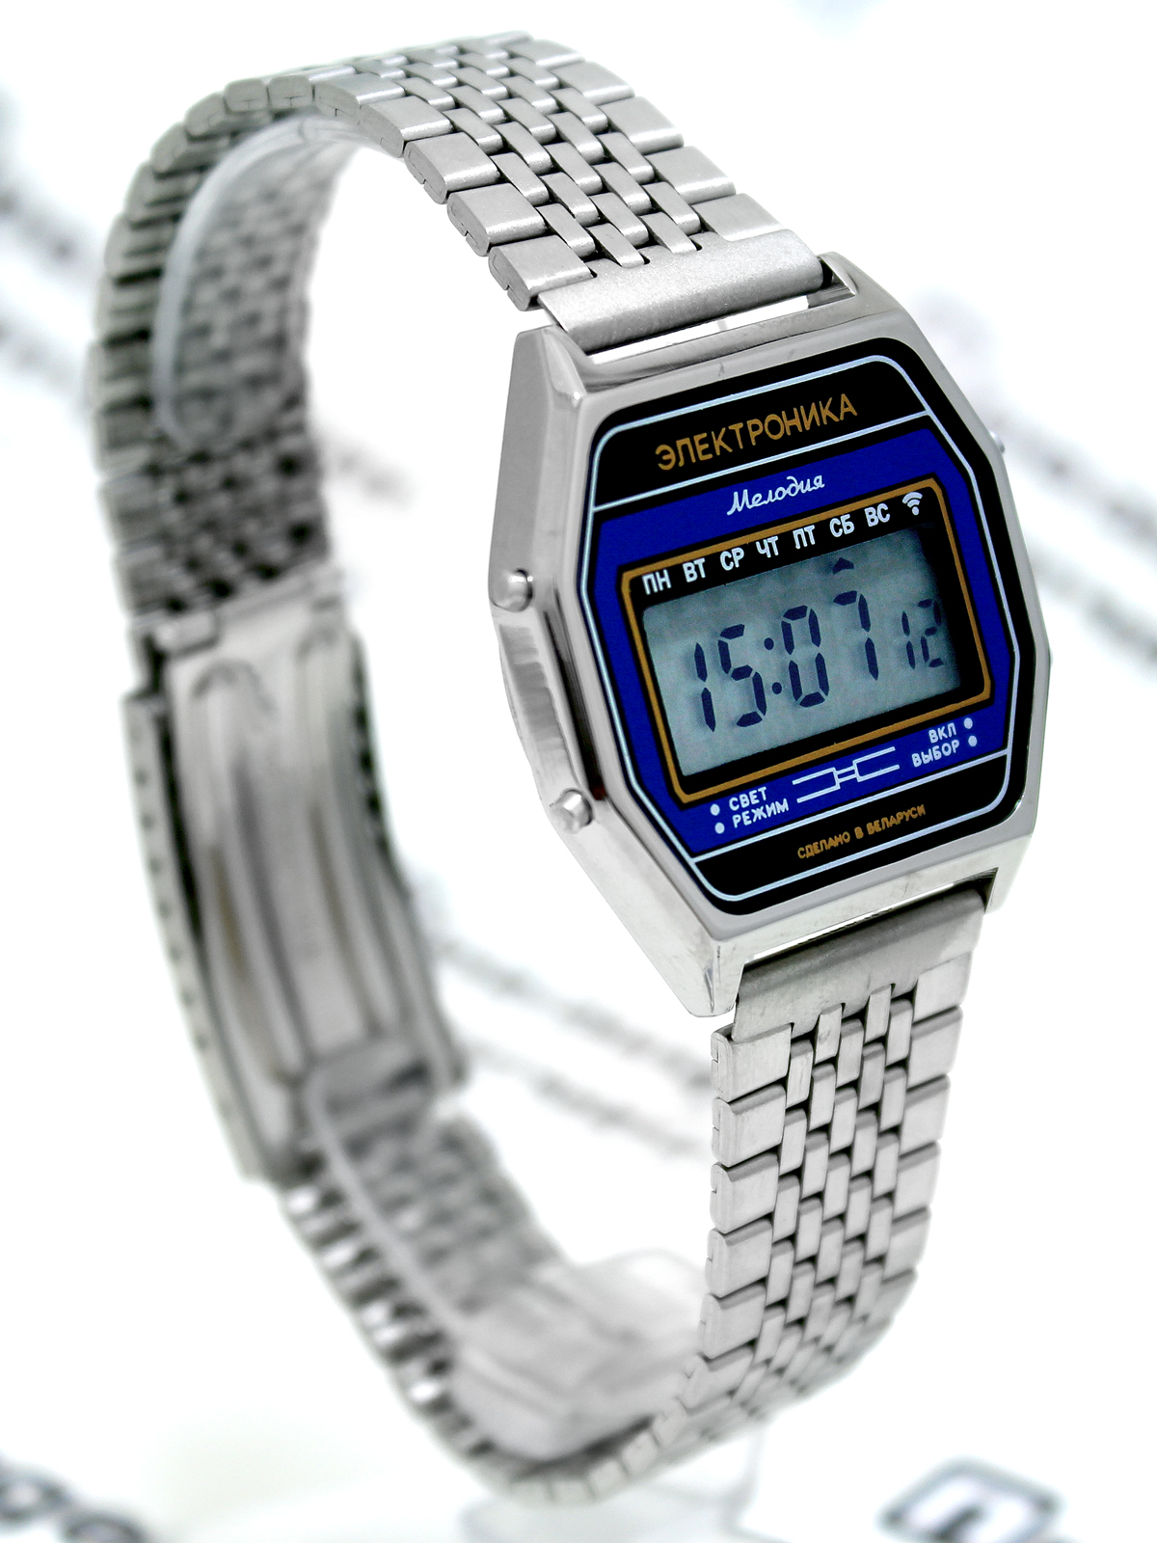
3. По источнику энергии:
механические
электрические часы:
электронно-механические
электронные
В механических часах источником энергии служит спиральная пружина или гиревой двигатель.
По типу колебательной системы они бывают балансовыми и маятниковыми.
Наручные механические часы подразделяются на часы с ручным заводом пружины и с автоподзаводом ("automatic"). Механические часы высокого класса отличаются повышенной точностью хода, оснащаются механическим будильником или репетиром, счетчиками секунд, минут, часов, календарным и другими устройствами.
В электрических часах источник энергии — элемент питания или аккумулятор.
Электронно-механические часы — это часы, в которых конструктивно объединены электронный блок, вырабатывающий импульсы управления и некоторые узлы, присущие механическим часам (например, стрелочный механизм).
Электронными называют часы, в которых воспроизведение периодической последовательности интервалов времени и отображение временной информации осуществляется средствами электронной техники.

Slide 13
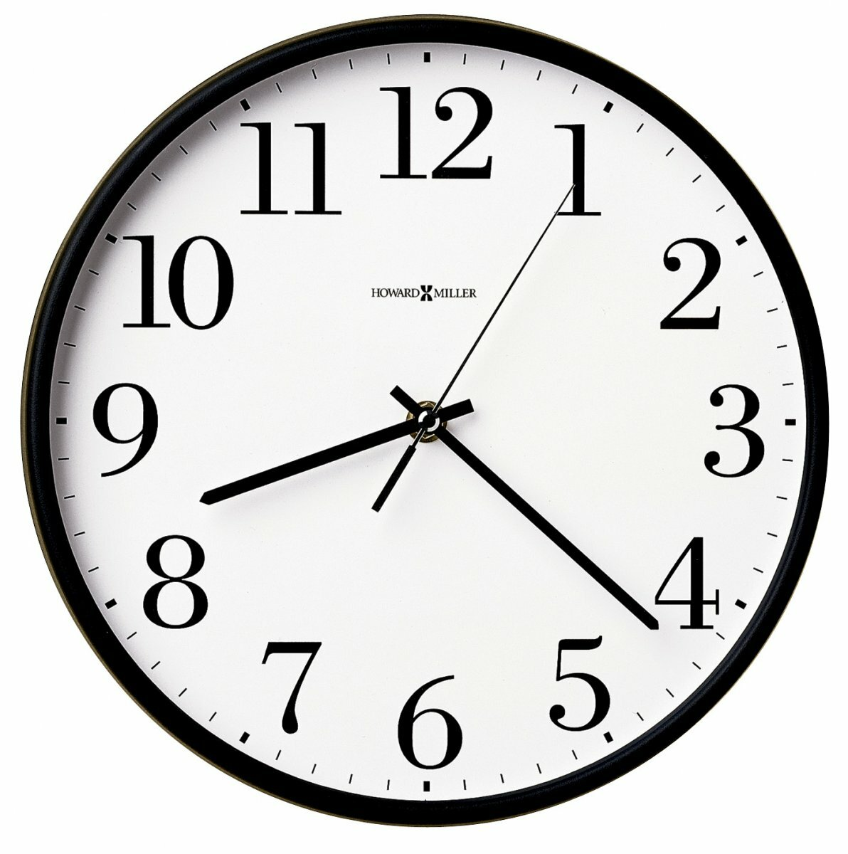
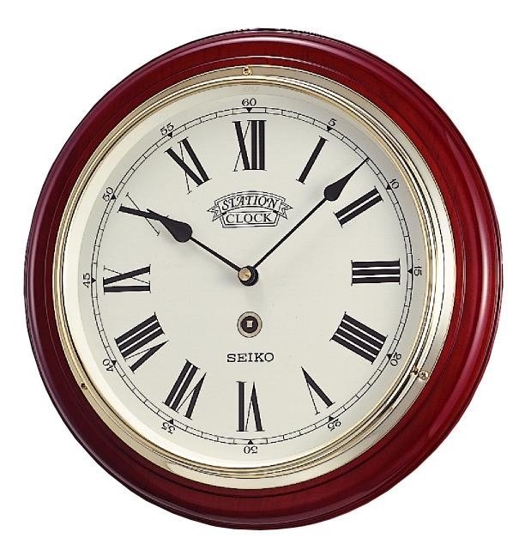
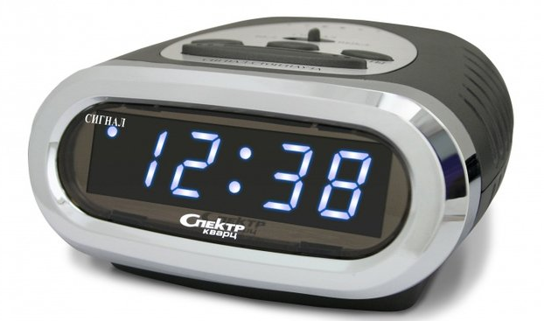
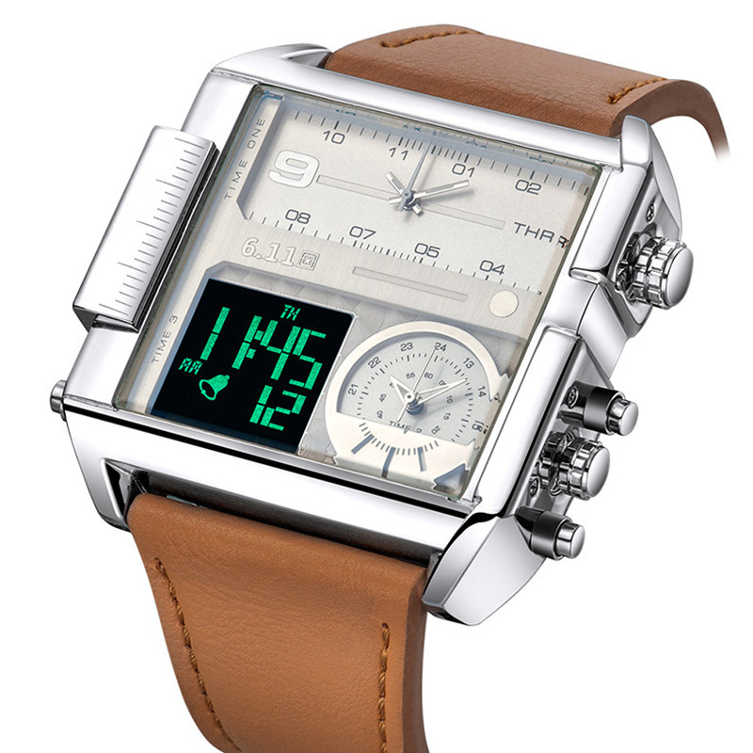
4. По виду индикации (способу представления информации):
со стрелочной индикацией,
с оптико-электронной (цифровой) индикацией,
с комбинированной индикацией.
5. По типу колебательной системы:
маятниковые,
балансовые,
кварцевые.

Slide 14
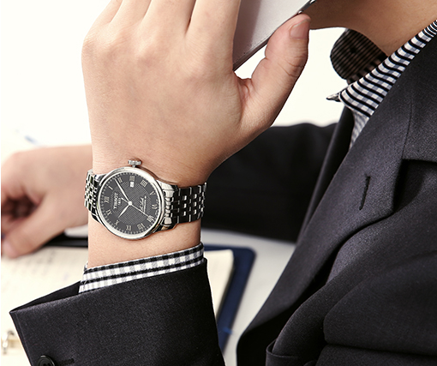
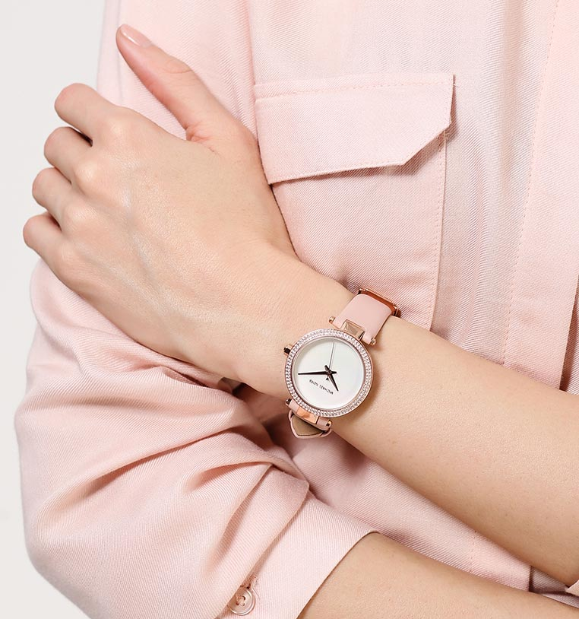
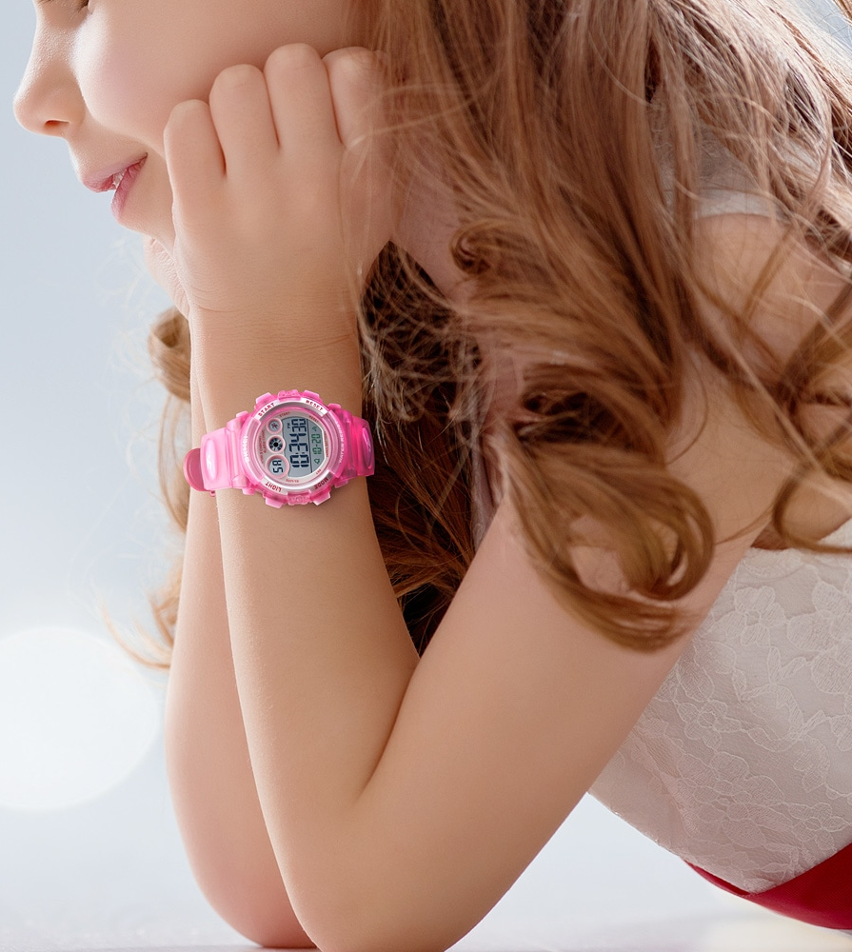
6. По калибру каркаса (платины) механизма наручные и карманные часы бывают малого и нормального калибра.
Под калибром круглого механизма понимается посадочный диаметр платины в миллиметрах. Калибр некруглого механизма определяется площадью его платины, приведенной к калибру круглого механизма. Часы малого калибра имеют диаметр платины от 13 до 16 мм (1-я группа), от 16 до 20 мм (2-я группа). Часы нормального калибра — от 20 до 26 мм (3-я группа), свыше 26 мм (4-я группа). У некоторых зарубежных фирм номер калибра соответствует наибольшему габаритному размеру механизма, измеряющемуся в линиях (1 линия = 2,255 мм).
7. По половозрастному признаку:
мужские,
женские,
детские.
8. По уровню функциональных свойств: простого, среднего и высокого класса.

Slide 15
13.3 Контроль качества часов, маркировка, упаковка, транспортирование и хранение
МИНСКИЙ ФИЛИАЛ
УО «Белорусский торгово-экономический университет потребительской кооперации»
Изучите данный вопрос самостоятельно, используя материал учебника:
Сыцко, В.Е. Товароведение непродовольственных товаров: / В.Е. Сыцко, М.И. Дрозд. – Минск: Выш.школа, 2005. – стр. 490-492

Slide 16

Вопросы для самоконтроля:
Назовите функциональные потребительские свойства часов
Что такое точность хода?
Перечислите основные узлы механических часов
В чем отличие электрических часов от механических?
Назовите признаки классификации часов
Дайте классификацию часов по характеру пользования и месту установки или способу ношения
Изложите требования к качеству часов

Slide 17


Литература:
Сыцко, В.Е. Товароведение непродовольственных товаров: / В.Е. Сыцко, М.И. Дрозд. – Минск: Выш.школа, 2005. – стр.482-492
Выполните задания теста по Разделу 3.3.

Slide 18

МИНСКИЙ ФИЛИАЛ
УО «Белорусский торгово-экономический университет потребительской кооперации»
Автор:
Машкович Татьяна Васильевна,
преподаватель высшей квалификационной категории
E-mail: mashkovich1978@mail.ru

